Slide 1
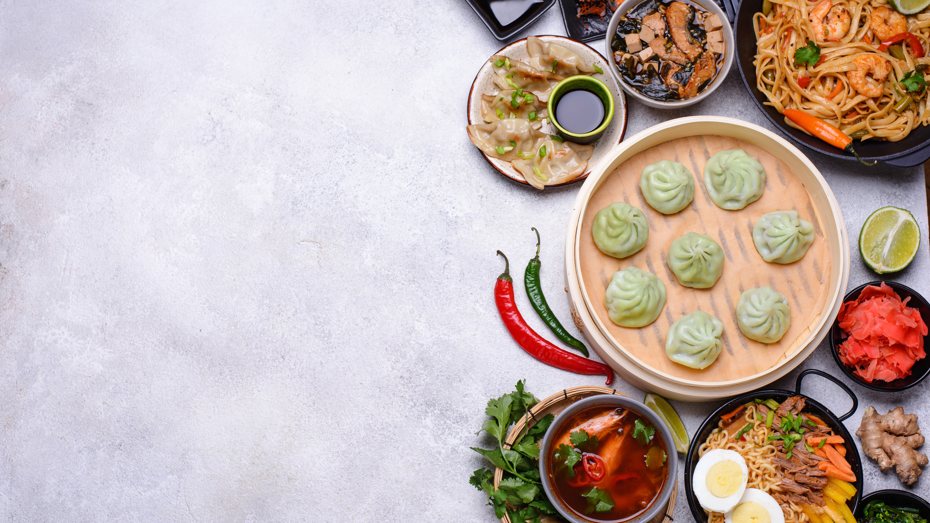

MESA
COMÚN
María Parra, Santiago Campos Snels y Carlota Prosper Hernández

Slide 2
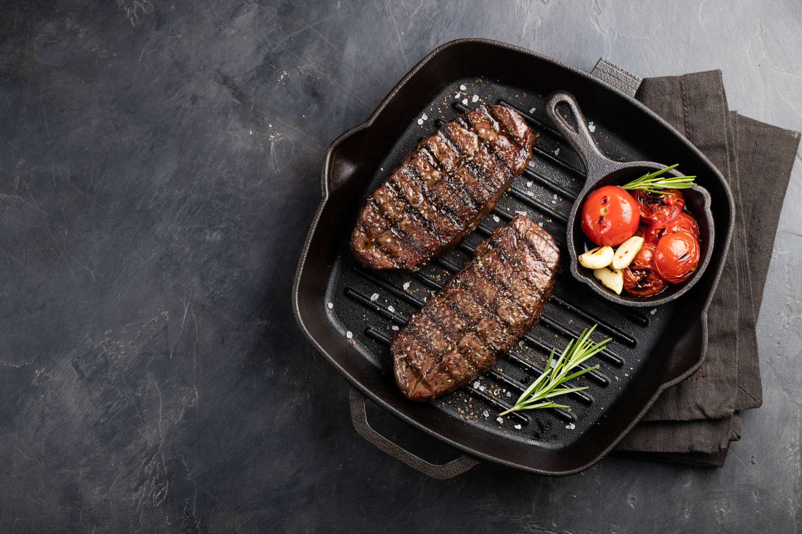

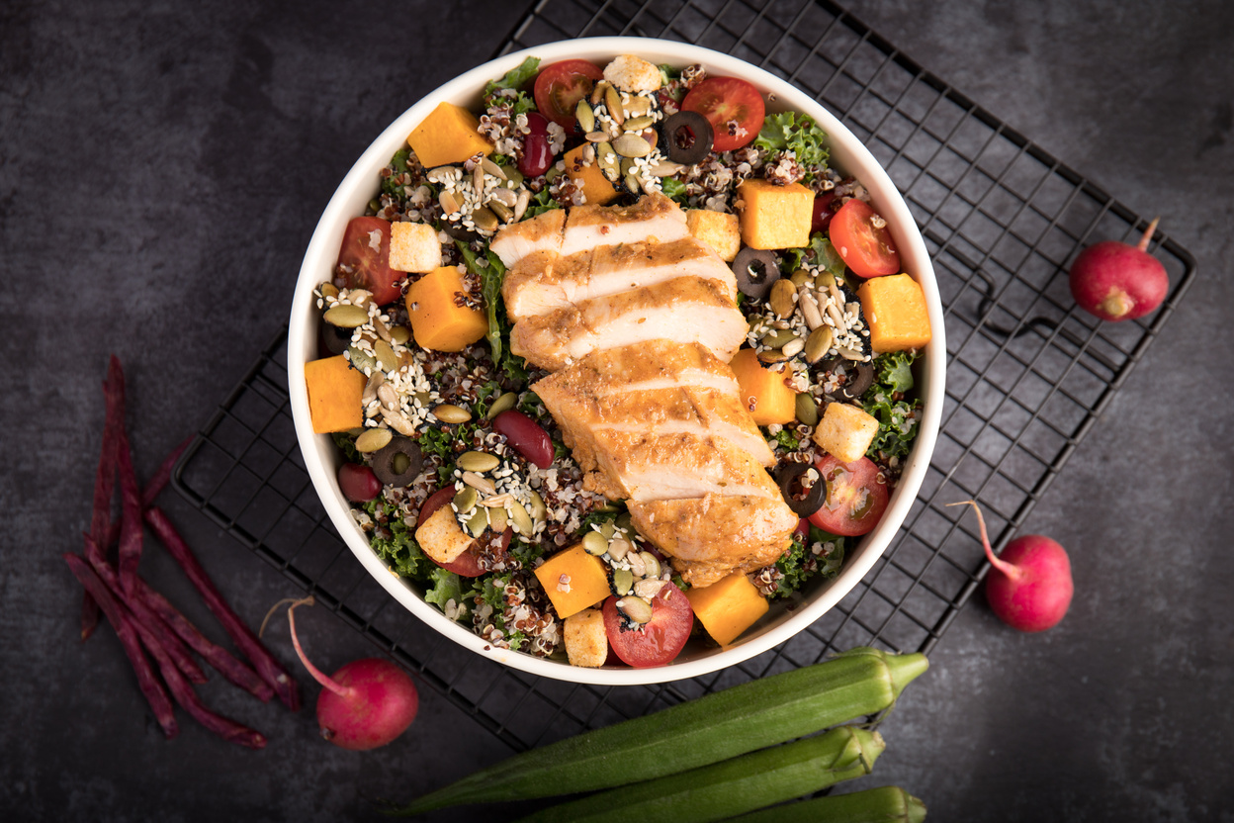
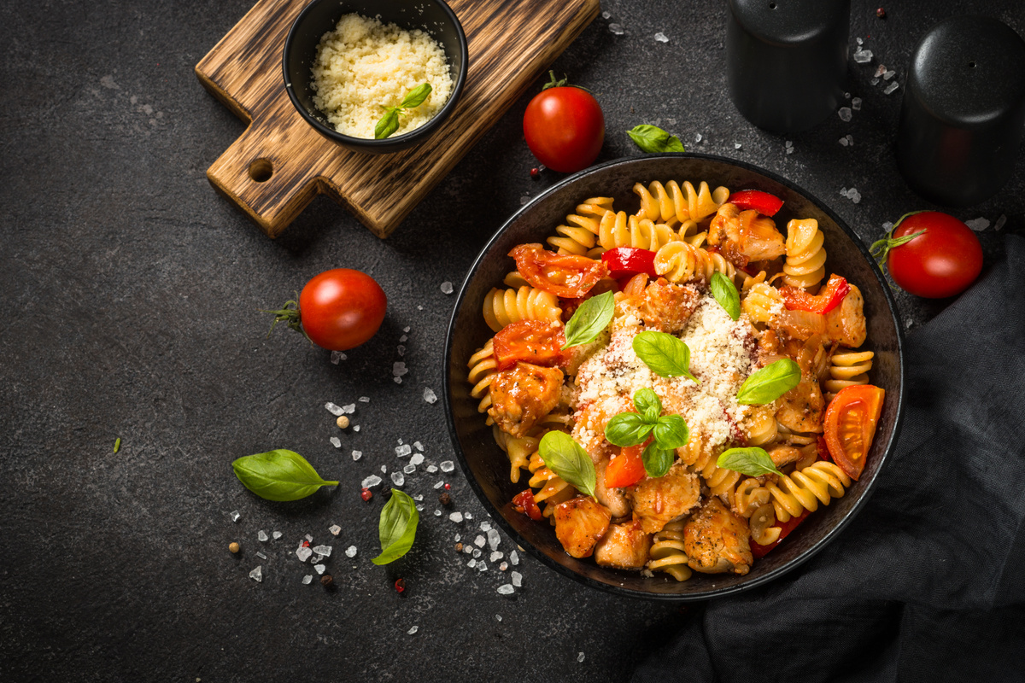
INDICE DE
CONTENIDO
Datos
Modelo y Arquitectura
Problema
Impactos y Beneficios
Solución
ODS
Objetivos

Slide 3
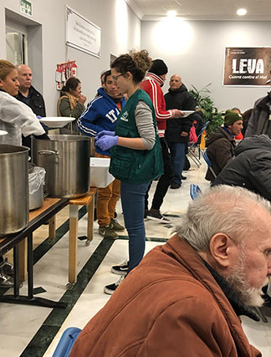


PROBLEMA
⅓ de alimentos se desperdician
Inseguridad alimentaria crece en las ciudades
El problema no es la falta de comida, sino la logística

Slide 4
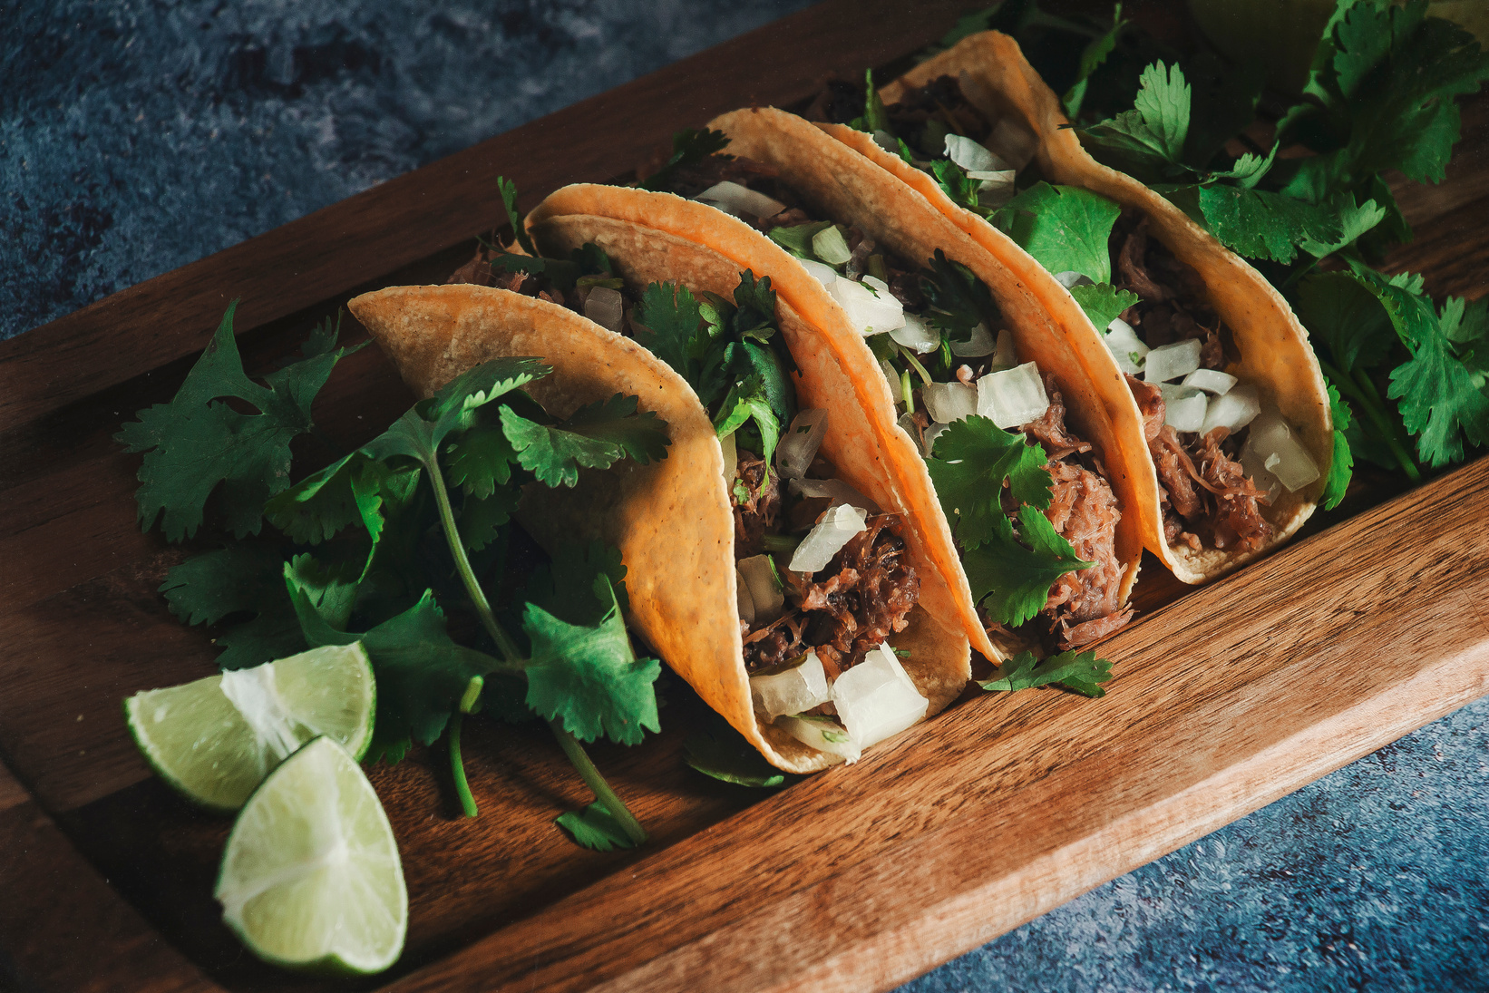
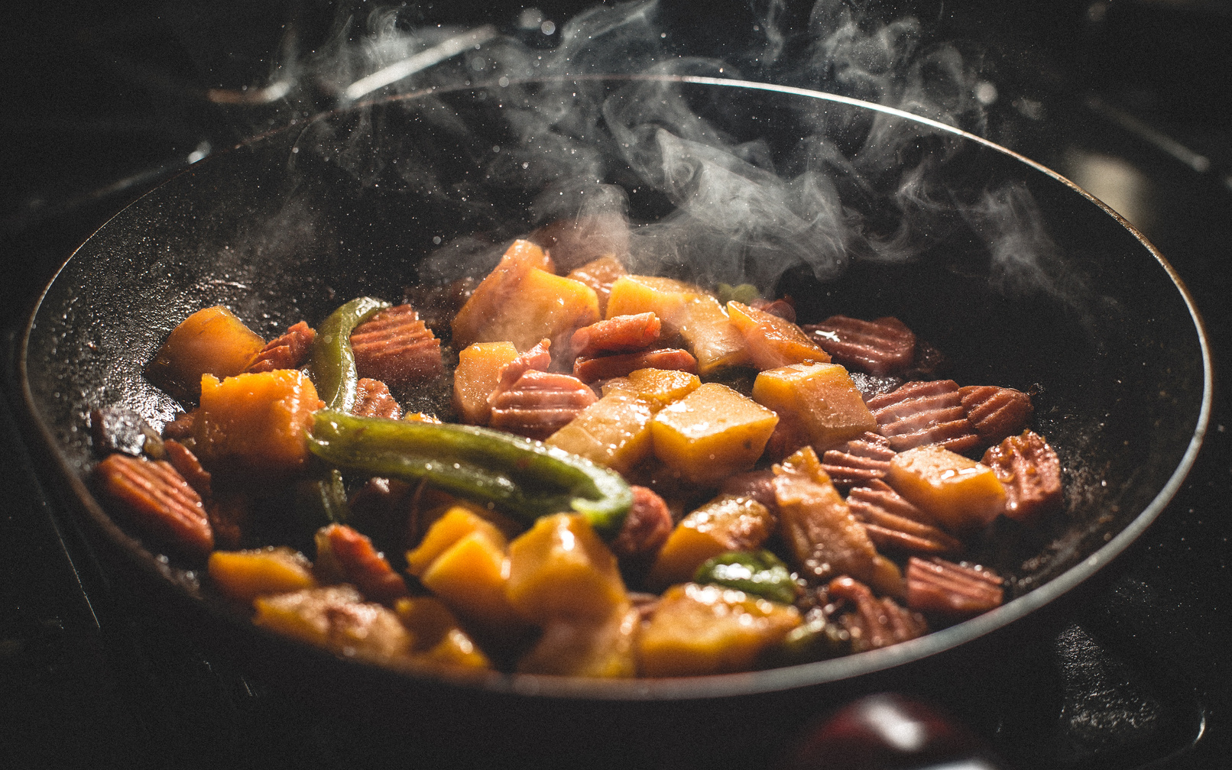
MESA COMÚN
Plataforma web (SaaS) para comedores sociales
Centraliza la gestión diaria
Convierte la incertidumbre en datos accionables
IA para apoyo en la toma de decisiones
NUESTRA
SOLUCIÓN

Slide 5

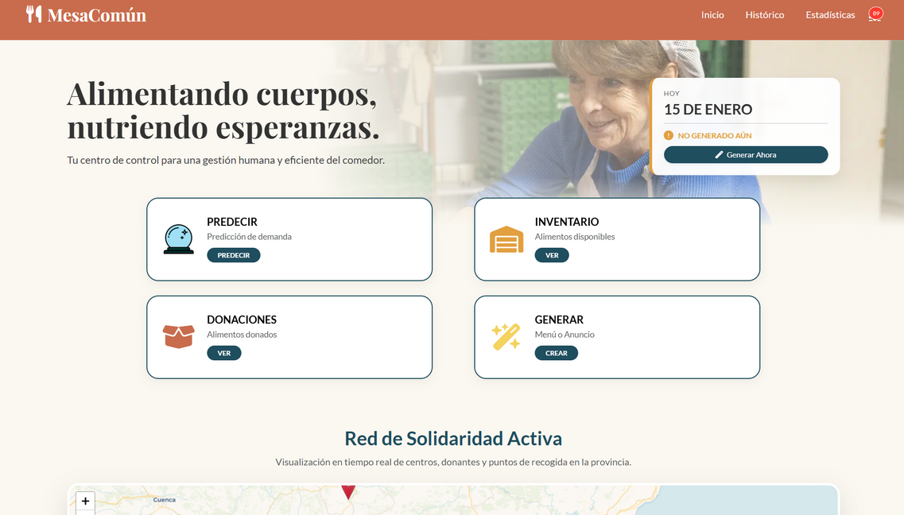
MODULOS DE LA
CONTENIDO
PLATAFORMA
🔔 Notificaciones y alertas
📦 Inventario live
🤝 Gestión de donaciones
📊 Estadísticas de datos
📚 Histórico de predicciones
🔮 Predicción de demanda
🤖 IA: Chef Virtual & Generador de campañas
🗺️ Mapa de red solidaria
https://valencia-social-1.onrender.com

Slide 6
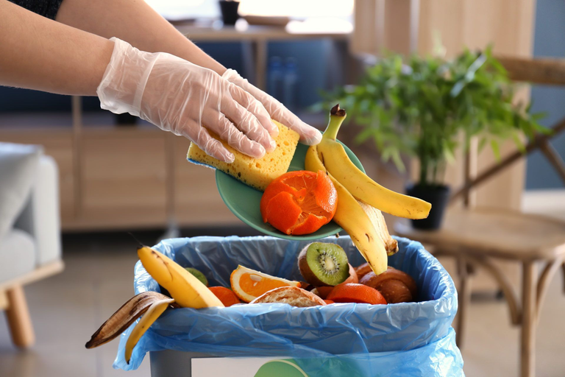
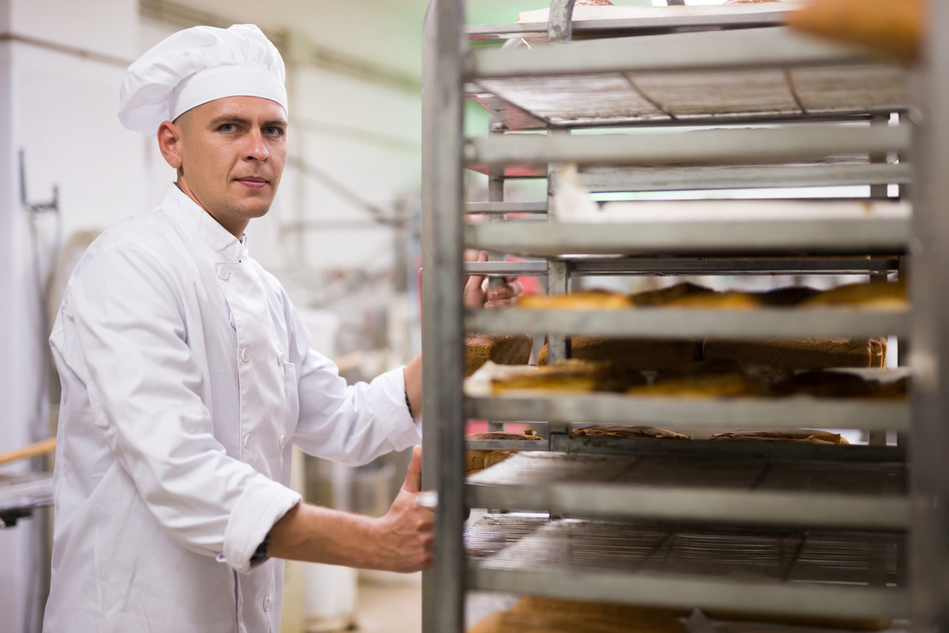


NUESTROS
OBJETIVOS
Reducir desperdicio
Anticipar demanda
Automatizar tareas
Fomentar la economia
Optimizar la logística alimentaria en comedores sociales

Slide 7




OBTENCIÓN DE
DATOS
Datos generados
Indicadores internos
Cálculos de calidad de vida
Datos externos
INE: demografía por municipio
Datos.gov.es: paro, renta, población
Generalitat: códigos INE
MeteoStats: clima y estacionalidad

Slide 8
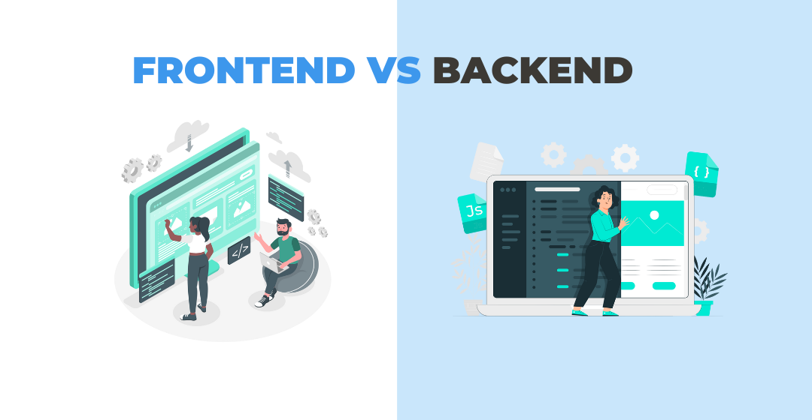

MODELO Y
ARQUITECTURA
Backend:
IA generativa:
Python + Flask
Cohere
Bases de datos:
Frontend:
MongoDB
HTML, CSS, JavaScript
Modelo predictivo:
Visualización:
Gradient Boosting
Chart.js & Leaflet.js

Slide 9
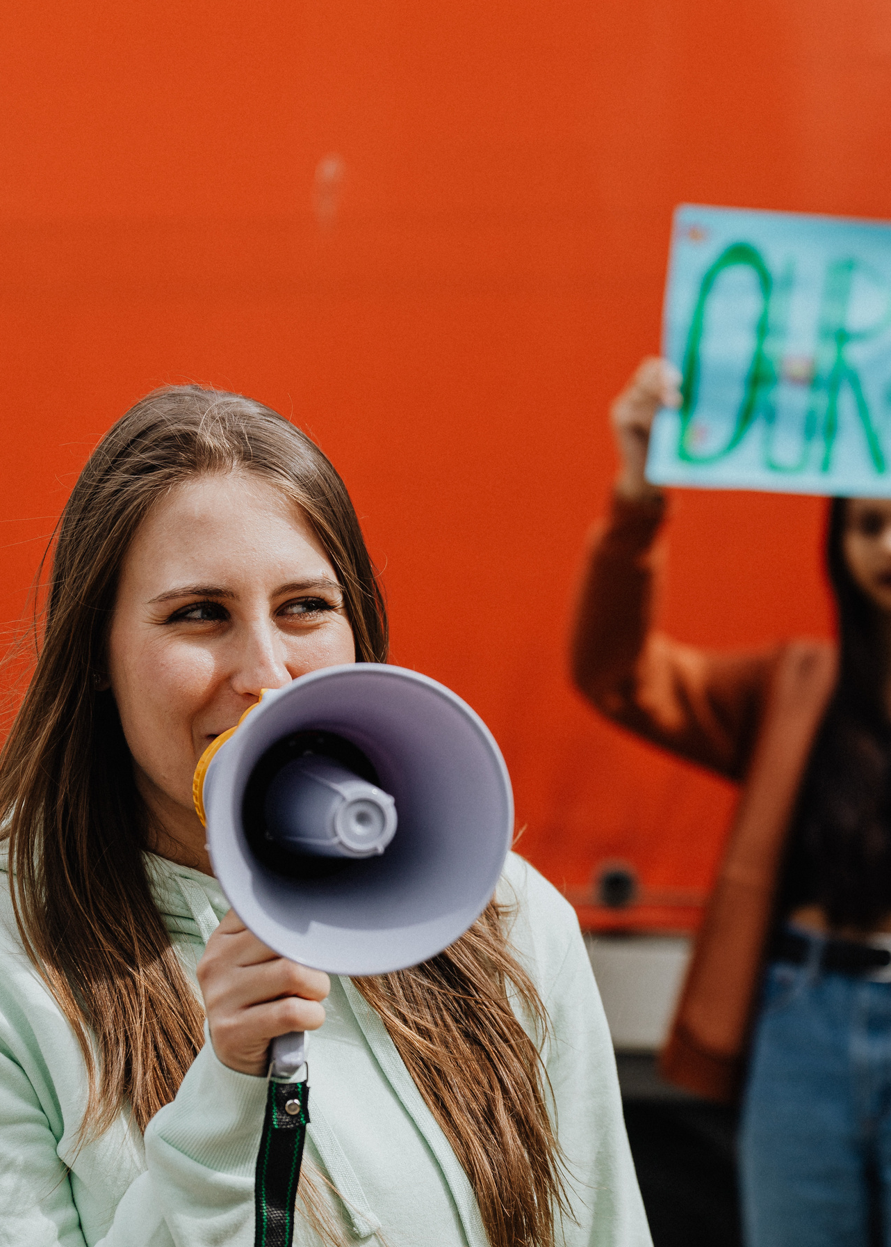
IMPACTO DE
MESACOMÚN
Social
Más personas atendidas
Menús más equilibrados
Económico
Menos compras innecesarias
Menos mermas
Ambiental
Reducción del desperdicio alimentario

Slide 10




ALINEACIÓN CON
ODS

Slide 11
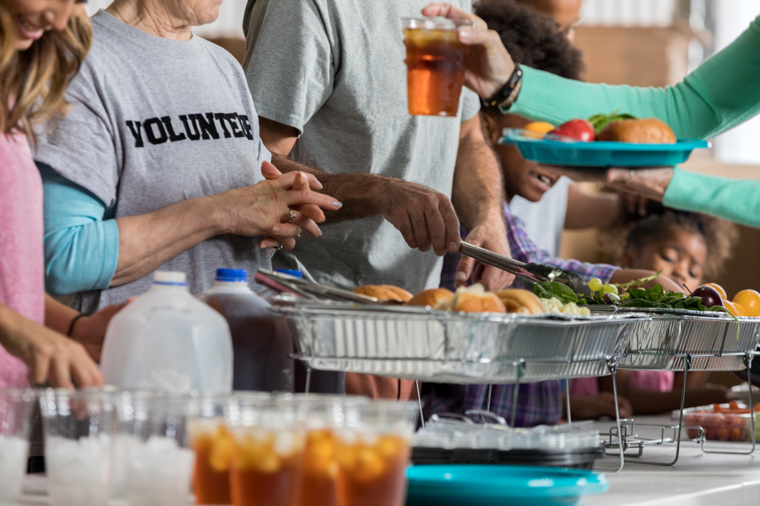
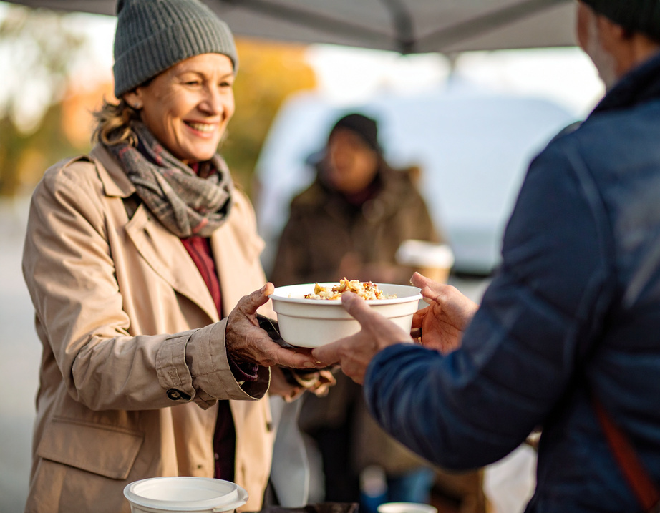
Ahora una demostración rápida de la web
GRACIAS

